Slide 1

Физическая культура в дистанционных условиях. Занимаемся дома с родителями.
Муниципальное бюджетное образовательное учреждение детский сад № 5 «Родничок» комбинированного вида с. Сарыг-Сеп
Старшая группа
Подготовил: руководитель
по физическому воспитанию Серен Рада Ооржаковна

Slide 2
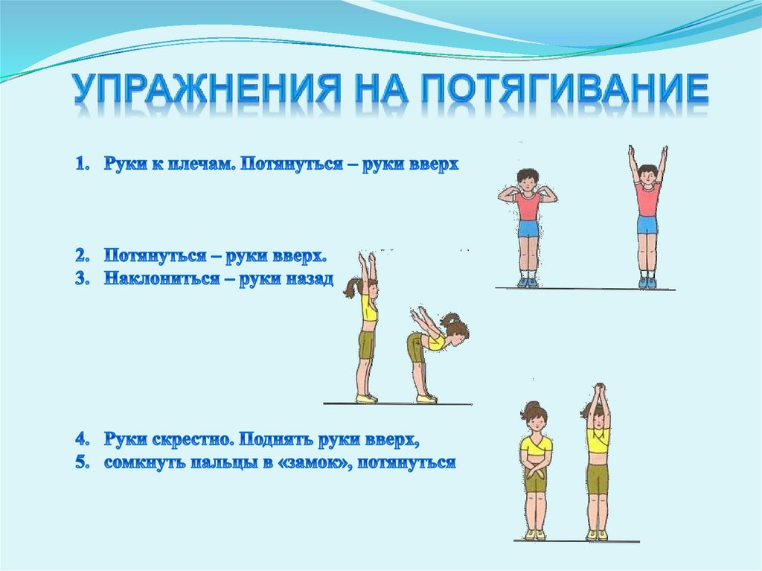

Slide 3
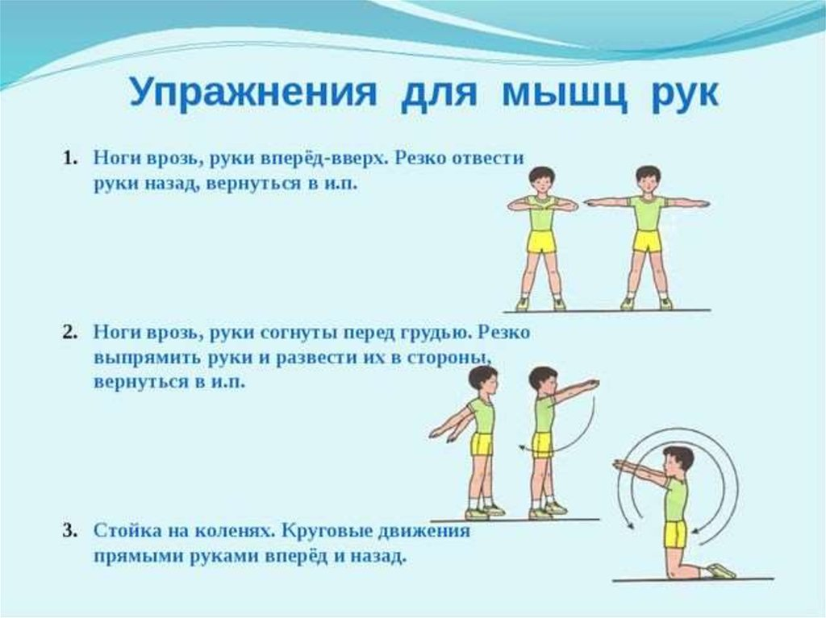

Slide 4
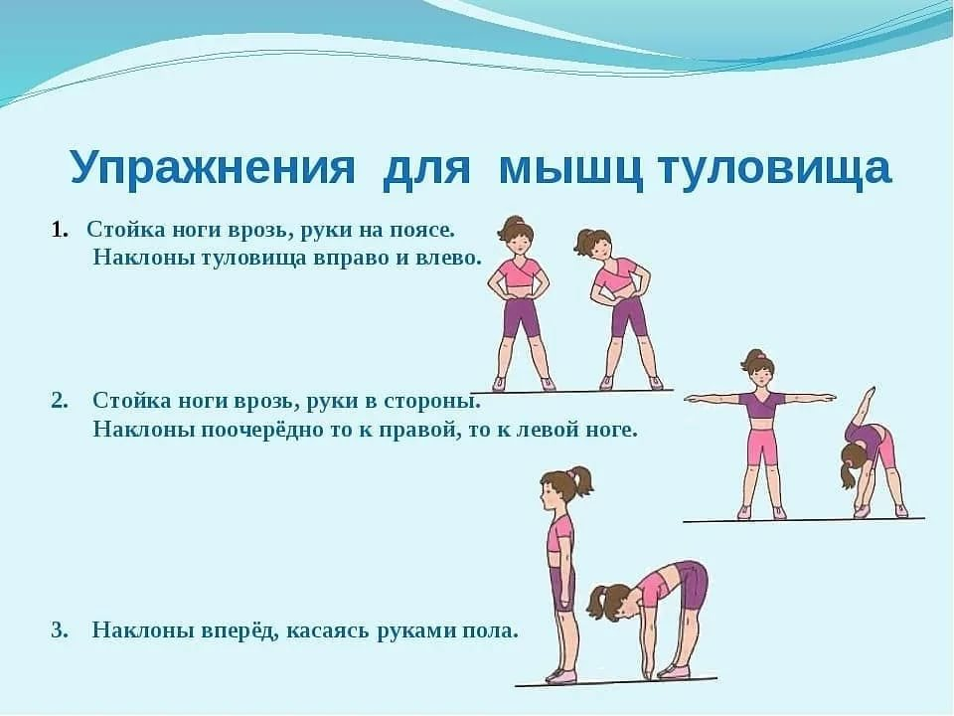

Slide 5
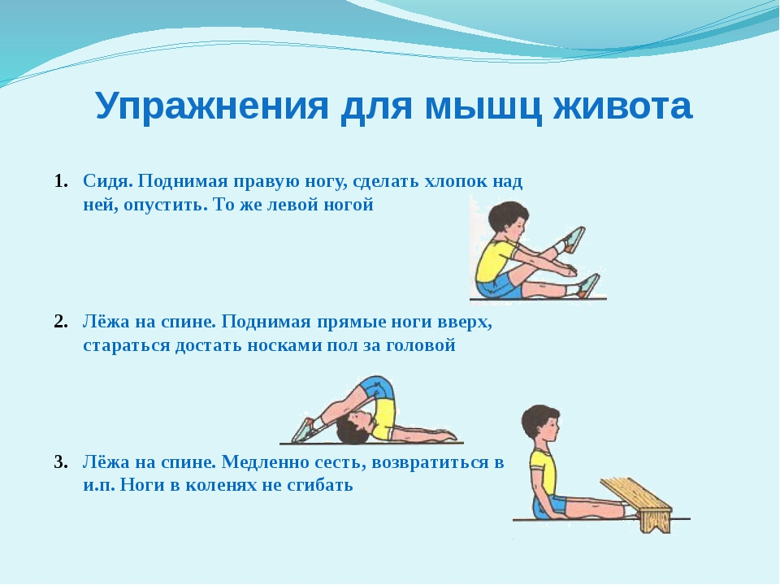

Slide 6
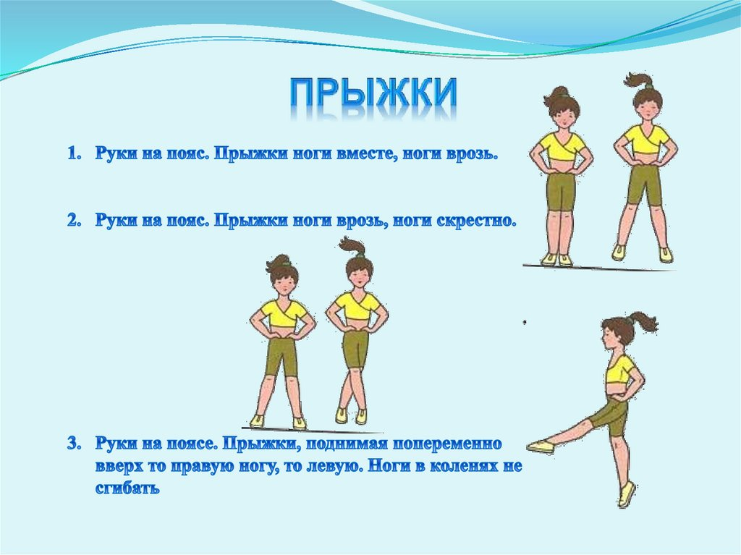

Slide 7
